Slide 1
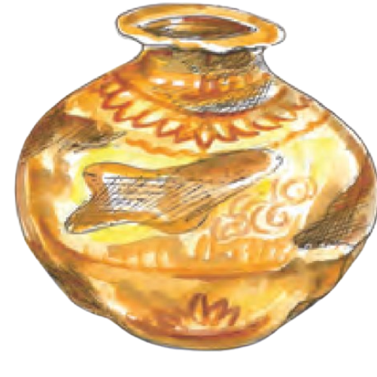
Hindi Flipped Classroom
Group – 4
अकबरी लोटा

Slide 2

"आपने।" "वह आपके पैरों पर गिरा या मेरे?" "आपके।" " अँगूठा उसने आपका भुरता किया या मेरा?“ "आपका।" "इसलिए उसे खरीदने का हक मेरा है।" "यह सब बकवास है। दाम लगाइए, जो अधिक दे, वह ले जाए।" "यही सही। आप इसका पचास रुपया लगा रहे थे, मैं सौ देता हूँ।" "मैं डेढ़ सौ देता हूँ।" "मैं दो सौ देता हूँ।" "अजी मैं ढाई सौ देता हूँ।" यह कहकर बिलवासी जी ने ढाई सौ के नोट लाला झाऊलाल के आगे फेंक दिए।

Slide 3
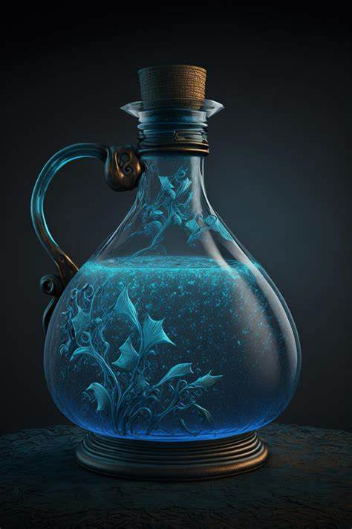
साहब को भी ताव आ गया। उसने कहा- "आप ढाई सौ देते हैं, तो मैं पाँच सौ देता हूँ। अब चलिए।“ बिलवासी जी अफ़सोस के साथ अपने रुपये उठाने लगे, मानो अपनी आशाओं की लाश उठा रहे हों। साहब की ओर देखकर उन्होंने कहा-"लोटा आपका हुआ, ले जाइए, मेरे पास ढाई सौ से अधिक नहीं हैं।" यह सुनना था कि साहब के चेहरे पर प्रसन्नता की कैंची गिर गई। उसने झपटकर लोटा लिया और बोला- "अब मैं हँसता हुआ अपने देश लौदूँगा। मेजर डगलस की डींग सुनते-सुनते मेरे कान पक गए थे।" "मेजर डगलस कौन हैं?" "मेजर डगलस मेरे पड़ोसी हैं। पुरानी चीज़ों के संग्रह करने में मेरी उनकी होड़ रहती है।गत वर्ष वे हिंदुस्तान आए थे और यहाँ से जहाँगीरी अंडा ले गए थे।"

Slide 4
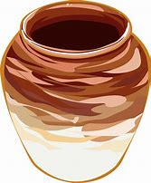
"जहाँगीरी अंडा?" “हाँ, जहाँगीरी अंडा। मेजर डगलस ने समझ रखा था कि हिंदुस्तान से वे ही अच्छी चीजें ले सकते हैं।" "पर जहाँगीरी अंडा है क्या?" "आप जानते होंगे कि एक कबूतर ने नूरजहाँ से जहाँगीर का प्रेम कराया था। जहाँगीर के पूछने पर कि, मेरा एक कबूतर तुमने कैसे उड़ जाने दिया, नूरजहाँ ने उसके दूसरे कबूतर को उड़ाकर बताया था, कि ऐसे। उसके इस भोलेपन पर जहाँगीर दिलोजान से निछावर हो गया। उसी क्षण से उसने अपने को नूरजहाँ के हाथ कर दिया। कबूतर का यह अहसान वह नहीं भूला। उसके एक अंडे को बड़े जतन से रख छोड़ा। एक बिल्लोर की हाँडी में वह उसके सामने टँगा रहता था। बाद में वही अंडा "जहाँगीरी अंडा" के नाम से प्रसिद्ध हुआ। उसी को मेजर डगलस ने पारसाल दिल्ली में एक मुसलमान सज्जन से तीन सौ रुपये में खरीदा।"

Slide 5
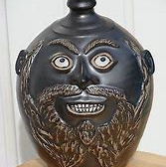
"यह बात?" "हाँ, पर अब मेरे आगे दून की नहीं ले सकते। मेरा अकबरी लोटा उनके जहाँगीरी अंडे से भी एक पुश्त पुराना है।" "इस रिश्ते से तो आपका लोटा उस अंडे का बाप हुआ।" साहब ने लाला झाऊलाल को पाँच सौ रुपये देकर अपनी राह ली। लाला झाऊलाल का चेहरा इस समय देखते बनता था। जान पड़ता था कि मुँह पर छह दिन की बढ़ी हुई दाढ़ी का एक-एक बाल मारे प्रसन्नता के लहरा रहा है। उन्होंने पूछा- "बिलवासी जी! मेरे लिए ढाई सौ रुपया घर से लेकर आए! पर आपके पास तो थे नहीं।" “इस भेद को मेरे सिवाए मेरा ईश्वर ही जानता है। आप उसी से पूछ लीजिए, मैं नहीं बताऊँगा।"

Slide 6
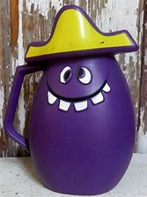
"पर आप चले कहाँ? अभी मुझे आपसे काम है दो घंटे तक।" "दो घंटे तक?" "हाँ, और क्या, अभी मैं आपकी पीठ ठोककर शाबाशी दूँगा, एक घंटा इसमें लगेगा। फिर गले लगाकर धन्यवाद दूँगा, एक घंटा इसमें भी लग जाएगा।" “अच्छा पहले पाँच सौ रुपये गिनकर सहेज लीजिए।" "रुपया अगर अपना हो, तो उसे सहेजना एक ऐसा सुखद मनमोहक कार्य है कि मनुष्य उस समय सहज में ही तन्मयता प्राप्त कर लेता है। लाला झाऊलाल ने अपना कार्य समाप्त करके ऊपर देखा। पर बिलवासी जी इस बीच अंतर्धान हो गए।"

Slide 7
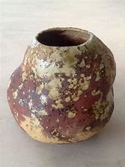
उस दिन रात्रि में बिलवासी जी को देर तक नींद नहीं आई। वे चादर लपेटे चारपाई पर पड़े रहे। एक बजे वे उठे। धीरे, बहुत धीरे से अपनी सोई हुई पत्नी के गले से उन्होंने सोने की वह सिकड़ी निकाली जिसमें एक ताली बँधी हुई थी। फिर उसके कमरे में जाकर उन्होंने उस ताली से संदूक खोला। उसमें ढाई सौ के नोट ज्यों-के-त्यों रखकर उन्होंने उसे बंद कर दिया। फिर दबे पाँव लौटकर ताली को उन्होंने पूर्ववत अपनी पत्नी के गले में डाल दिया। इसके बाद उन्होंने हँसकर ली। की नींद सोए। दूसरे दिन सुबह आठ बजे तक चैन की नींद सोए।

Slide 8
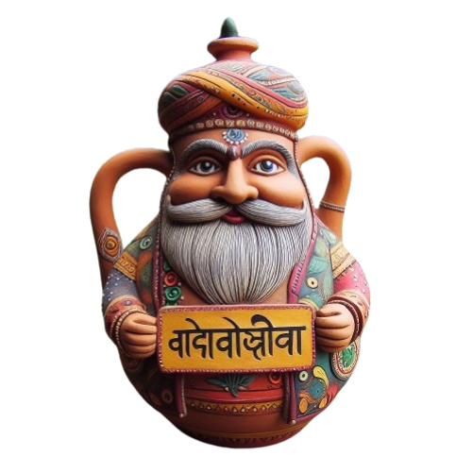
THANK YOU
धन्यवाद

